Slide 1
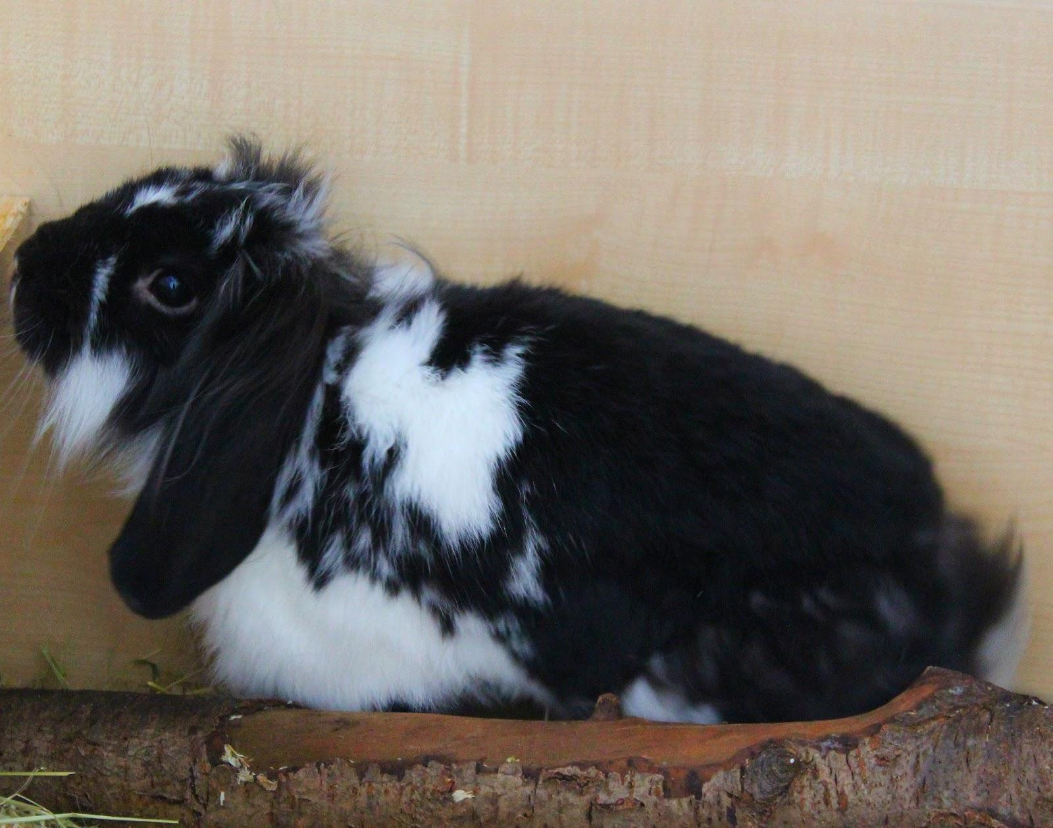
Zakrslý beran
(Oryctolagus cuniculus f. domesticus)
Zajícovití

Slide 2
Zakrslý beran - základní informace
zakrslý beran je oblíbené plemeno králíka se svěšenýma ušima a normální srstí uznané v řadě barevných rázů
hmotnost zakrslých beranů se má pohybovat mezi 1,50 až 1,90 kg
je původem z Holandska, vyšlechtil jej A. de Cock, který se šlechtěním začal roku 1952
po dvanácti letech šlechtění se mu to podařilo, roku 1964 tedy předvedl zakrslé berany
na výstavě v ́Hertogenboschi ve stejném roce byli zakrslí berani uznáni jako samostatné plemeno

Slide 3
Co je potřeba pro chov zakrslého berana?
protože je zakrslý beran společenské zvíře, doporučuje chov alespoň dvou kusů
klec: minimální rozměry klece pro dva králíky jsou 120 x 60 x 60 cm (měla by být umístěna v prostoru, kde není průvan a kde je teplo)
na zem v kleci můžeme dát kobereček
domeček (případně pelíšek), záchod, dřevěné pelety do záchodu, seník, miska na jídlo, miska, nebo napáječka na vodu, dřevěné prolézačky a patra (ne moc vysoko umístěná)

Slide 4
Čím a jak krmit zakrslého berana?
králík by měl mít neustále k dispozici seno v jesličkách a vodu v napáječce (či misce)
jako doplňkové krmivo jsou vhodné různé granule – doporučují se ty bezobilné, podáváme je alespoň 2x týdně, maximálně obden
zeleninu podáváme 2x denně, nejlépe ráno a večer, mezi nejvhodnější zeleninu patří mrkev, brokolice, celer a salát (rukola, listový)
ovoce podáváme v menší míře, např. jahody (plody i listy), jablko, velmi zřídka pak ananas, kiwi, hrušku nebo banán
jako pamlsky můžeme nabídnout králíkovi na okus větve vhodných stromů či keřů (např. jabloň, hrušeň, rybíz), sušené bylinky, květy a sušené kousky zeleniny

Slide 5
Zajímavost
zakrslý beran se „podílel" na vzniku a šlechtění mnoha jiných plemen, např. malého berana, zakrslého berana saténového a dalších vybraných plemen

Slide 6
Zdroje informací
Jak chovat králíčka a vybavit klec. Super zoo [online]. 2010- [cit. 2021-9-11]. Dostupné z: https://www.superzoo.cz/skola/jak-chovat-kralicka-a-vybavit-klec/
Králík beránek. Super zoo [online]. 2010- [cit. 2021-9-11]. Dostupné z: https://www.superzoo.cz/kralik-beranek/#
Zakrslý beran: Oryctolagus cuniculus f. domesticus. Chovzvirat.cz [online]. 2006- [cit. 2021-9-11]. Dostupné z: http://www.chovzvirat.cz/zvire/3448-zakrsly-beran/
Zakrslý beran (ZB). IFauna [online]. [cit. 2021-9-11]. Dostupné z: https://www.ifauna.cz/kralici/atlas/zakrsly-beran-zb

